Slide 1
Участие граждан в решении вопросов местного значения. Инициативное бюджетирование
Офис консультантов инициативного бюджетирования
Пермский край, август 2018 года

Slide 2
Инициатива граждан
ЗНАЮ
МОГУ
ГОТОВ
Актуальный вопрос
Идея решения
Технологии софинансирования
Проектная деятельность
Экономическое решение
Дискуссия
Работа
РЕЗУЛЬТАТ

Slide 3
Проект инициативного бюджетирования
Проект ИБ – это
Время инициативной группы
Ресурсы бюджета и населения
Проект
ИБ
Правила участия
Цель проекта – решение актуального вопроса местного значения
Задачи проекта – перечень действий (шагов), которые необходимо совершить для достижения поставленной цели
Notes:
Словами про всех участников/инициаторов в зависимости от типов проектов: в ТОС только члены ТОС, в ИБ – лица, указанные в правилах конкурса. Если просто есть идея, то любой человек.

Slide 4
Инициирование и подготовка проекта
Оформление проекта
Нормативные требования
Дискуссия / Обсуждение
Информационное продвижение проекта
Планирование и расчет стоимости проекта
Ожидаемый результат
Календарный план
Появление инициативы
Проблема
Мероприятие
Перечень документов на конкурс
Работа с населением
Принятие решения
Составление сметы / расчета

Slide 5
Актуальные вопросы местного значения
автомобильные дороги и сооружения на них (тротуары)
водоснабжение/водоотведение(ремонт магистральных сетей, водонапорной башни, колонок и др.)
учреждения культуры, образования и библиотечного обслуживания населения
объекты культурного наследия, объекты развития местного традиционного народного художественного творчества
объекты уличного освещения
объекты физической культуры и массового спорта
Другое….
объекты по обеспечению первичных мер пожарной безопасности
места массового отдыха населения
объекты организации благоустройства территории городского округа

Slide 6
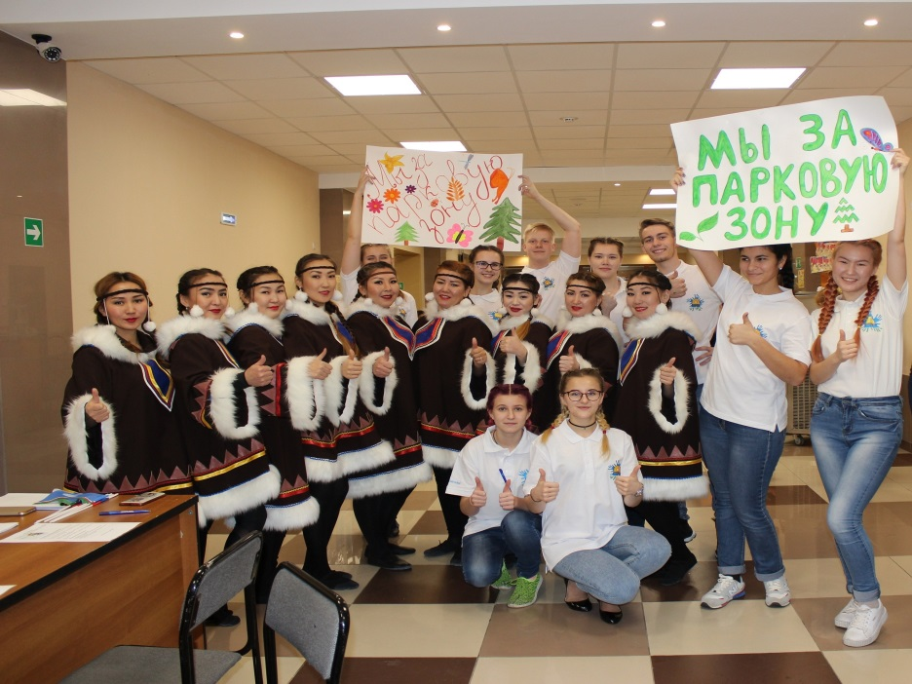
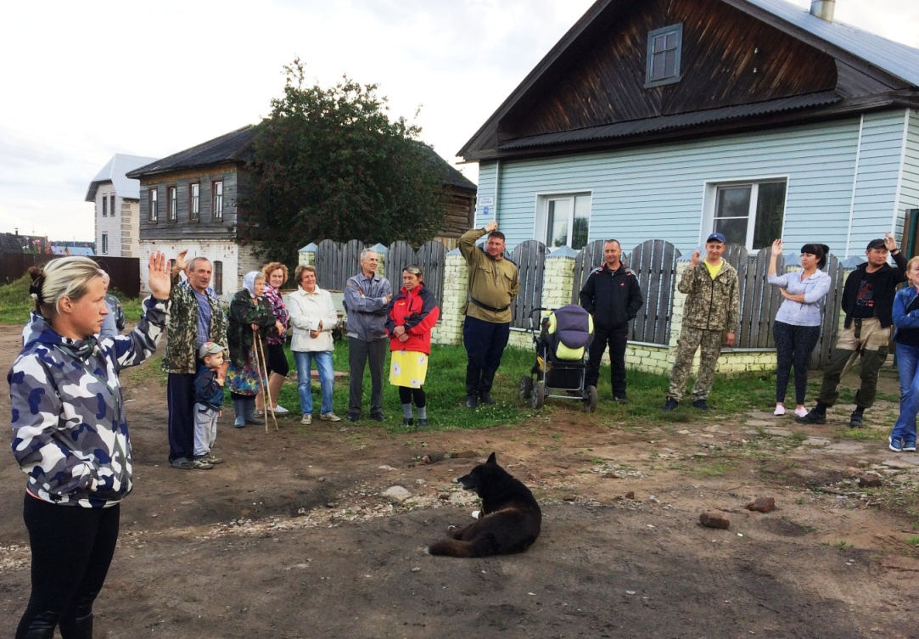
ДИСКУССИЯ / ОБСУЖДЕНИЕ

Slide 7
Информационное продвижение проекта среди жителей
СМИ
Информационные
стенды
Социальные сети
Живое общение
Сайты муниципалитета
Инициативная группа
Активные жители, НКО, ТОС
Бизнес
Муниципалитет

Slide 8
Планирование и расчет стоимости проекта
Определяем объект / мероприятие
Формируем конечный результат
Составляем перечень необходимых действий
Разрабатываем календарный план (сроки, ответственные исполнители)
Составляем смету / расчет
Вносим корректировки

Slide 9
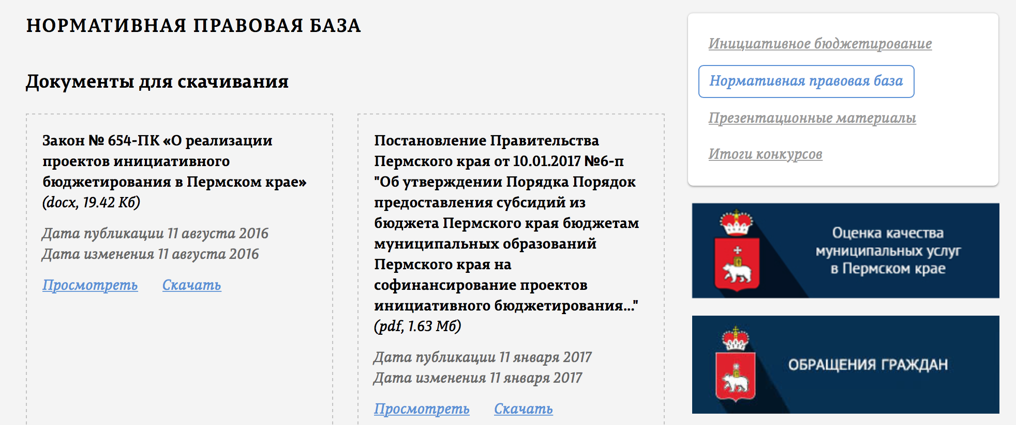
Нормативная база по участию в проектах ИБ
Федеральный закон от 06 октября 2003 г. № 131-ФЗ «Об общих принципах организации местного самоуправления в Российской Федерации».
Нормативные акты Пермского края
http://minter.permkrai.ru

Slide 10
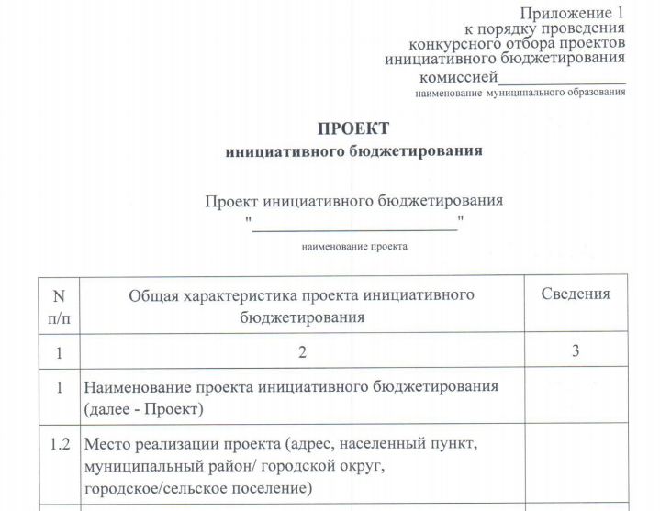
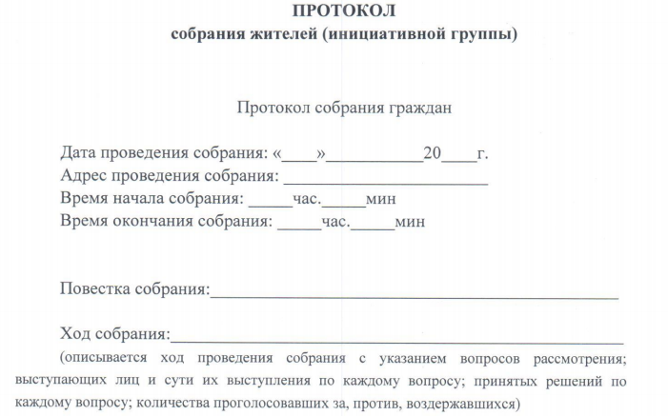
Подготовить и подать на муниципальную комиссию
Проект по форме
Протокол собрания
Фото объекта и видео, аудиоматериалы собрания
Гарантийные письма по обеспечению вклада населения и спонсоров

Slide 11
Контакты
Министерство территориального развития Пермского края
город Пермь, ул. Ленина, 51
Тел. (342) 217-74-24
http://minter.permkrai.ru
Портал «Управляем вместе»
Офис консультантов инициативного бюджетирования (ООО «Актив-Альянс»)
город Киров, ул. Орловская, 7
http://consultantib.ru
E-mail: mail@consultantib.ru

